Slide 5
Модель финансовой грамотности

Slide 6
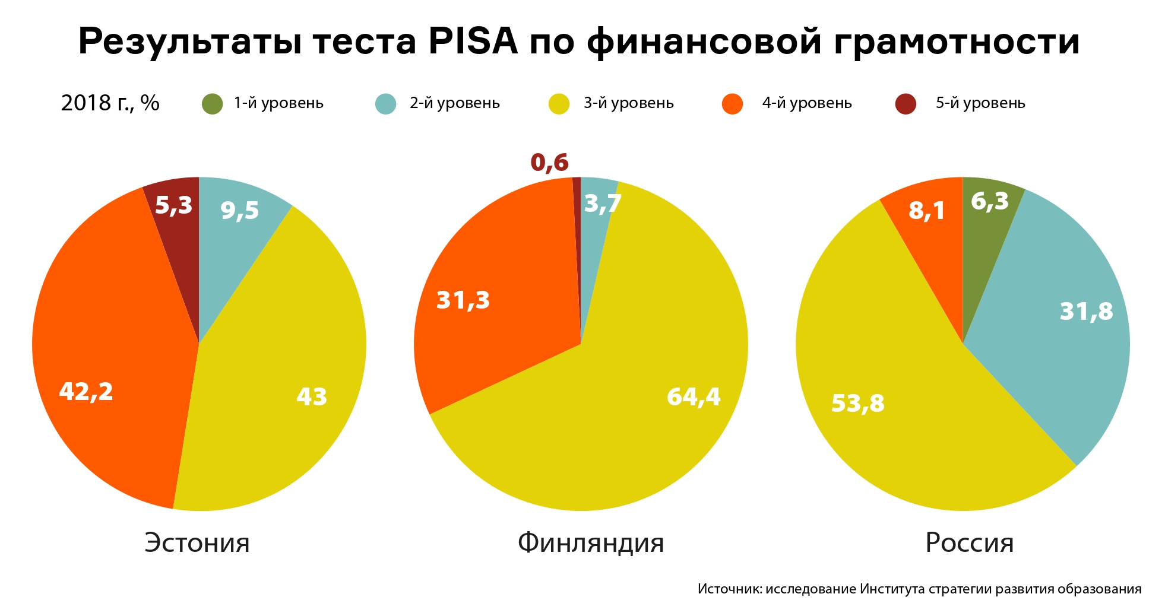

Slide 7
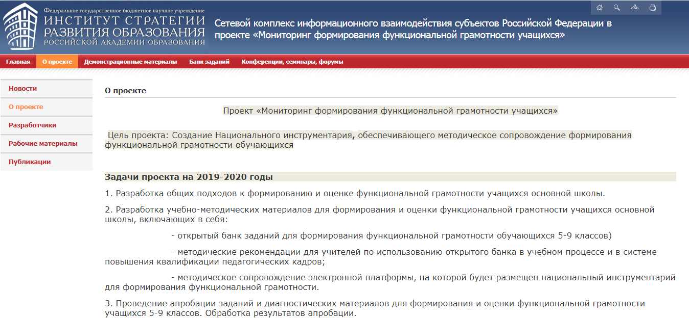

Slide 8
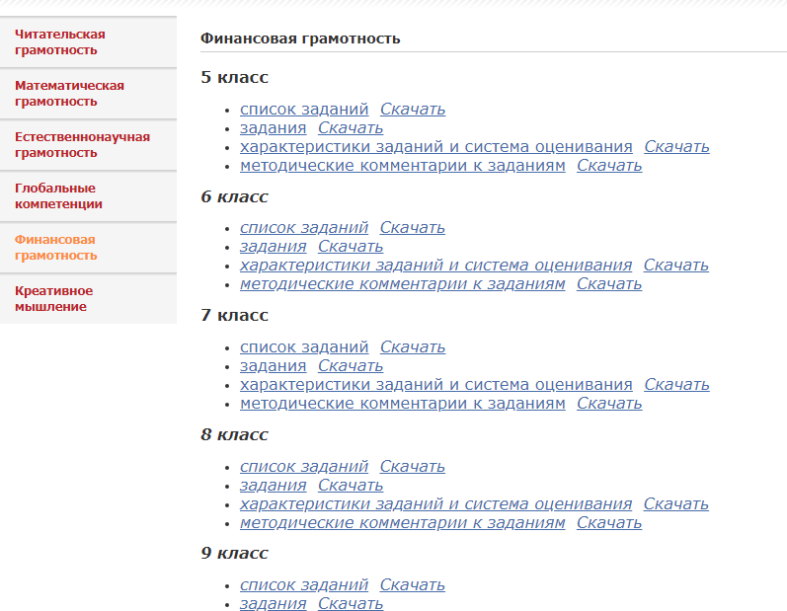

Slide 9
Желаем успехов!

